Slide 1
Human-Recognition-in-Surveillance-Settings
UC: Visão Computacional
Prof. Responsável: Professor Doutor Hugo Pedro Proença
Autoria: João Martins M13939
10/06/2024

Slide 2
Human-Recognition-in-Surveillance-Settings
Introdução
O objetivo principal deste trabalho é, dada uma imagem de "má qualidade", obter a correspondente imagem de "boa qualidade". Este objetivo principal pode ser subdividido em várias tarefas específicas, conforme listado abaixo:
Pré-Processamento das Imagens
Padronizar as proporções das imagens, tornando-as quadradas, com uma banda preta de ambos os lados-
Obter a estimativa da pose da cabeça Head Pose Estimation.
Realizar a segmentação facial (Face Segmentation).
2. Treinar o modelo Pix2Pix no respetivo dataset (sem segmentação / com segmentação).
3. Utilizar um modelo Pix2Pix pré-treinado
4. Análise critica dos resultados provenientes destes.
2

Slide 3
Human-Recognition-in-Surveillance-Settings
Estrutura do Dataset
Conjunto de vídeos no formato .mp4 de 159 utilizadores, cada um com quatro vídeos - dois de boa qualidade (representados pelo código "E") e dois de má qualidade (representados pelo código "U").
Cada utilizador tem um total de um minuto de vídeo, com cada vídeo tendo duração de trinta segundos. Os vídeos têm uma taxa de dez frames por segundo e estão no formato horizontal.
Nos vídeos de boa qualidade, os utilizadores olham diretamente para a câmara em uma pose descontraída, enquanto nos de má qualidade foram introduzidas variações de distância, ângulo, perspetiva, ambiente, luminosidade e oclusões.
Os ficheiros de vídeo foram convertidos em frames e organizados em subpastas dentro de uma pasta principal chamada "face_square“ (no caso dos frames das cabeças).
3

Slide 4

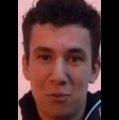
Human-Recognition-in-Surveillance-Settings
Pré-Processamento – Frame Quadrada
Frame ‘U’
Frame ‘E’
4

Slide 5

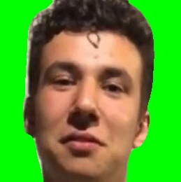
Human-Recognition-in-Surveillance-Settings
Pré-Processamento – Face Segmentation
Frame ‘U’
Frame ‘E’
Modelo pré-treinado do PyTorch chamado FCN-ResNet50
Aplicas as transformações, passa a imagem pelo modelo e obtém a saída do modelo, que é uma máscara indicando a localização do rosto na imagem. Esta máscara é então aplicada à imagem original
5

Slide 6
Human-Recognition-in-Surveillance-Settings
Pré-Processamento – Head Pose Estimation
Frame ‘U’
Frame ‘E’
E: 2.079658, -7.495624, 1.346217
U: 65.150192, -11.407316, -4.553188
6

Slide 7
Human-Recognition-in-Surveillance-Settings
Modelo Pix2Pix do Zero
O modelo Pix2Pix é um tipo de Generative Adversarial Network (GAN) cujo objetivo é fazer o mapeamento de uma imagem de entrada para uma imagem de saída.
No caso deste projeto, as imagens de entrada são as frames dos vídeos de má qualidade, e as imagens de saída são as frames dos vídeos de de boa qualidade. O objetivo é treinar o modelo para gerar imagens de boa qualidade a partir de imagens de má qualidade.
7

Slide 8
Human-Recognition-in-Surveillance-Settings
Modelo Pix2Pix do Zero (U-NET Architecture)
U-Net Architecture
Uma série de camadas de amostragem encoder para reduzir as dimensões espaciais da imagem de entrada enquanto aumenta a profundidade (número de canais). Isto é seguido por uma série de camadas de amostragem decoder que aumentam as dimensões espaciais enquanto reduzem a profundidade.
Parâmetros totais: 54,425,859 (207.62 MB)
Parâmetros treináveis: 54,414,979 (207.58 MB)
Parâmetros não treináveis: 10,880 (42.50 KB)
8

Slide 9
Human-Recognition-in-Surveillance-Settings
Pré-Processamento – Modelo Pix2Pix do Zero (Loss-MSE, EarlyStopping)
Batch_size: 32.
EarlyStopping: 2 (número de épocas sem melhoria).
Função de Loss: Mean Square Error (penaliza erros grandes mais do que erros pequenos).
Número de Épocas: Estava previsto 4 mas teve que ser reduzido (custo computacional).
9

Slide 10
Human-Recognition-in-Surveillance-Settings
Modelo Pix2Pix Pré-Treinado - Fine-Tunning
O modelo pré-treinado encontrado, foi treinado num conjunto de dados de rostos de celebridades. O gerador foi treinado por 150 épocas, após as quais foi capaz de gerar rostos a partir de puro ruído.
A vantagem de computacionalmente ser menos moroso.
Face Generator Pix2Pix GAN
https://www.kaggle.com/datasets/utkarshsaxenadn/face-generator-pix2pix-gan?resource=download
10

Slide 11
Human-Recognition-in-Surveillance-Settings
Modelo Pix2Pix Treinado do Zero – Faces Não Segmentadas
Condições do Treino:
Utilização de 25% do dataset disponível (34 utilizadores).
Uma época
Batch Size: 32
Resultados:
Treino: :
Loss: 0.0457
Mean Absolute Error (MAE): 0.1576
Mean Absolute Percentage Error (MAPE): 20,707,698%
Teste:
Loss: 0.0492
Mean Absolute Error (MAE): 0.1604
Mean Absolute Percentage Error (MAPE): 12,222,765%
11

Slide 12
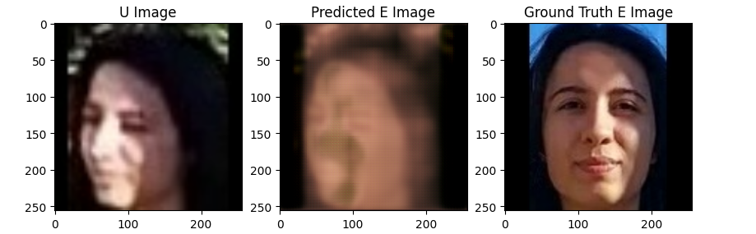
Human-Recognition-in-Surveillance-Settings
Modelo Pix2Pix Treinado do Zero – Faces Não Segmentadas
Resultados:
Treino: :
Loss: 0.0457
Mean Absolute Error (MAE): 0.1576
Mean Absolute Percentage Error (MAPE): 20,707,698%
Teste:
Loss: 0.0492
Mean Absolute Error (MAE): 0.1604
Mean Absolute Percentage Error (MAPE): 12,222,765%
Análise Crítica:
O MAE foi ligeiramente mais alto no teste do que durante o treino, situando-se em 0.1604, o que indica que as previsões do modelo foram ligeiramente menos precisas no conjunto de teste do que no conjunto de treino. O ligeiro
Aumento na perda e no MAE do treino para o teste sugere que o modelo pode estar dar overfitting aos dados de treino.
Os valores altos de MAPE sugerem que existem alguns erros grandes nas previsões do modelo. No entanto, o MAPE pode ser enganador se houver valores reais próximos de zero ou iguais a zero no conjunto de dados, pois o erro percentual torna-se muito elevado.
12

Slide 13
Human-Recognition-in-Surveillance-Settings
Modelo Pix2Pix Treinado do Zero – Faces Segmentadas
Condições do Treino:
Utilização de ~32% do dataset disponível (50 utilizadores).
Uma época
Batch Size: 32
Resultados:
Treino:
Loss: 0.0375
Mean Absolute Error (MAE): 0.1327
Mean Absolute Percentage Error (MAPE): 7,208,888.0%
Teste:
Loss: 0.0456
Mean Absolute Error (MAE): 0.1777
Mean Absolute Percentage Error (MAPE): 7,284,660.5%
13

Slide 14
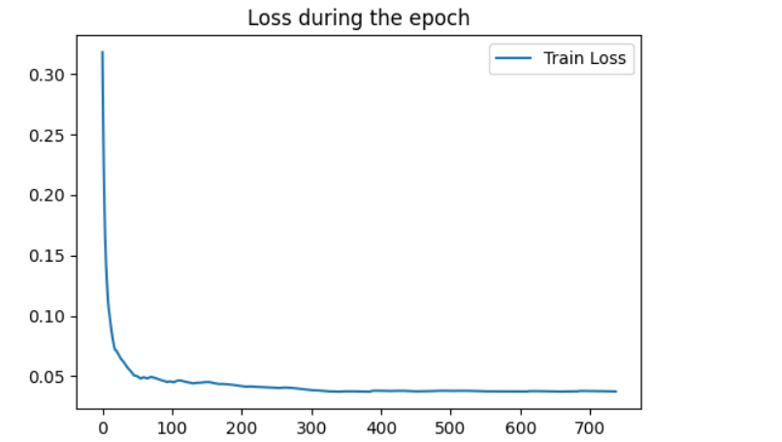
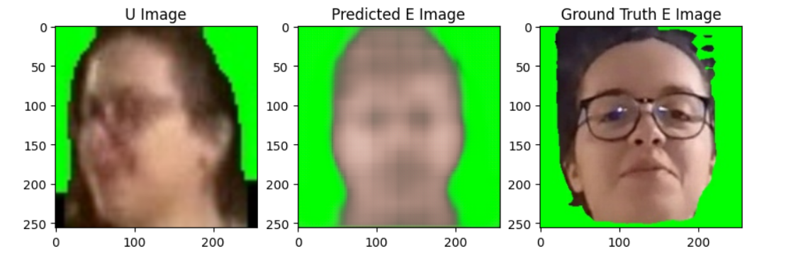
Human-Recognition-in-Surveillance-Settings
Modelo Pix2Pix Treinado do Zero – Faces Segmentadas
Resultados:
Treino:
Loss: 0.0375
Mean Absolute Error (MAE): 0.1327
Mean Absolute Percentage Error (MAPE): 7,208,888.0%
Teste:
Loss: 0.0456
Mean Absolute Error (MAE): 0.1777
Mean Absolute Percentage Error (MAPE): 7,284,660.5%
• O desempenho do modelo é ligeiramente inferior nos dados de teste em comparação com os dados de treino.
• Elevadas perdas, MAE e MAPE nos dados de teste sugerem que o modelo pode estar a ajustar-se em demasia aos dados de treino.
• O modelo aprende detalhes e ruídos nos dados de treino, impactando negativamente o desempenho em novos dados.
• Ruídos aleatórios ou flutuações nos dados de treino são capturados e aprendidos como conceitos pelo modelo.
• As estratégias para a generalização do modelo incluem regularização, dropout ou treinar com uma percentagem mais elevada do conjunto de dados para diversificar o modelo.
14

Slide 15
Human-Recognition-in-Surveillance-Settings
Modelo Pix2Pix Treinado do Zero – Faces Não Segmentadas vs
Segmentadas
Faces Não Segmentadas Resultados:
Treino:
Loss: 0.0457
Mean Absolute Error (MAE): 0.1576
Mean Absolute Percentage Error (MAPE): 20,707,698%
Teste:
Loss: 0.0492
Mean Absolute Error (MAE): 0.1604
Mean Absolute Percentage Error (MAPE): 12,222,765%
Faces Segmentadas Resultados:
Treino:
Loss: 0.0375
Mean Absolute Error (MAE): 0.1327
Mean Absolute Percentage Error (MAPE): 7,208,888.0%
Teste:
Loss: 0.0456
Mean Absolute Error (MAE): 0.1777
Mean Absolute Percentage Error (MAPE): 7,284,660.5%
Loss: Tanto no treino como no teste, a perda é menor quando os rostos estão segmentados. Isto sugere que o modelo é melhor a prever os rótulos corretos quando os rostos estão segmentados.
Erro Médio Absoluto (MAE): O MAE também é menor tanto no treino como no teste quando os rostos estão segmentados. Isto significa que, em média, as previsões do modelo estão mais próximas dos valores reais quando os rostos estão segmentados.
Erro Médio Absoluto Percentual (MAPE): O MAPE é significativamente menor para os rostos segmentados, tanto nos dados de treino como nos de teste. Isto sugere que as previsões do modelo não só estão mais próximas dos valores reais em média, mas também que o erro relativo é menor quando os rostos estão segmentados.
15

Slide 16
Human-Recognition-in-Surveillance-Settings
Conclusões e Trabalho Futuro
Evoluir o plano do Google Colab de forma a obter-se mais poder de processamento para que seja possível treinar o modelo com o dataset completo, por várias épocas, por várias vezes.
Incluir o Head Pose Estimation de forma a potenciar o desempenho do modelo.
Afinar um modelo pré-treinado para o nosso dataset.
16

